Slide 1
Муниципальное дошкольное образовательное учреждение «Детский сад № 75»
Педагогический совет
«Создание условий реализации конструкторско-модельной деятельности с детьми, внедрение STEM-образования в работу с дошкольниками»
Колесова Е.Н. –
старший воспитатель МДОУ «Детский сад № 75»
Ярославль, 2023

Slide 2
Актуальность
изменение подходов к реализации образовательной программы ДОУ в части конструктивной-модельной, познавательно-исследовательской, экспериментальной деятельности детей,
проектирование и моделировании современной РППС в контексте STEAM – образования,
внедрение новых информационных цифровых ресурсов в педагогическую деятельность,
создание мини-кванториума, научной лаборатории в ДОУ

Slide 3
Концепция направления
Цель: повышение профессиональной компетентности педагогических работников ДОУ по вопросам внедрения и реализации конструкторско-модельной деятельности и STEM-образования в педагогическую деятельность дошкольного образовательного учреждения.
Задачи:
1. Совершенствовать и расширить представления педагогов об управленческих, организационно-методических, содержательных аспектах внедрения в педагогическую практику дошкольных образовательных учреждений STEM-технологий.
2. Обновить содержание центров конструкторско-модельной деятельности в группах.

Slide 4
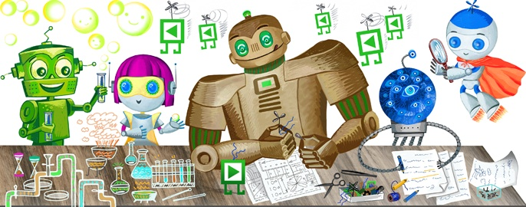
1. Образование – консервативная область и любые изменения проходят очень медленно. 2. На сегодняшний день стало больше возможностей в плане выбора и покупки конструкторов, в плане методик, в плане подготовки кадров. 3. Определенную роль в играет и возникающий запрос со стороны родителей. 4. В некоторых регионах есть «давление» сверху, когда органы управления образованием рекомендуют детским садам вводить занятия робототехникой.
Почему робототехника не использовалась раньше?

Slide 5
Ключевая проблема
Новые образовательные стандарты в системе российского образования требуют внедрения современных технологий в педагогическую деятельность ДОУ
Государство требует подготовки высококвалифицированных специалистов в области высших технологий
низкое качество образования в
сфере точных наук,
недостаточная оснащенность
материально-технической базой,
плохая мотивация детей
Существующая модель организации педагогической деятельности с воспитанниками ДОУ требует обновления содержания форм, методов и технологий организации образовательной деятельности, создания условий для развития базовых компетенций детей XXIвека.

Slide 6
Ключевая проблема
Базовые компетенции
детей XXIвека
математическая, экономическая грамотность,
естественнонаучные знания,
культурная и гражданская грамотность,
любознательность,
критическое мышление,
творческое, научно-техническое мышление,
коммуникативная культура,
стремление к постоянному обновлению своих знаний

Slide 7
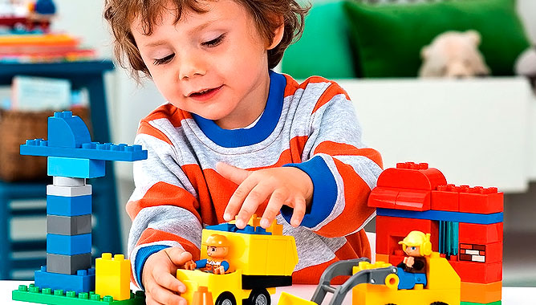
Ключевая проблема
ДОУ необходимо:
обновление содержания воспитания, образования, внедрение современных игровых УМК;
развитие вариативности воспитательных систем и технологий, нацеленных на формирование индивидуальной траектории развития личности ребенка, развитие креативной, любознательной, успешной личности;
активизация творческого и личностного потенциала воспитанников;
обновление воспитательно-образовательного содержания ООП ДОУ в реализации образовательной области «Познавательное развитие», «Социально-коммуникативное развитие»;
внедрение STEM технологий, робототехники, инженерной педагогики в педагогическую деятельность ДОУ.

Slide 8
STEM-образование – инструмент формирования компетенций будущего
Педагогика сотрудничества
Игровые технологии
Технология развития критического мышления
Проблемное обучение
Технология проектного обучения
ТРИЗ
STEM
Групповые технологии
Портфолио
Технология уровневой дифференциации обучения
Технология модерации
Личностно – ориентированное развивающее обучение
Компьютерные технологии обучения
Технология саморазвивающего обучения
Исследовательская деятельность

Slide 9
Принципы в основе STEM-подхода:
Проектная форма организации образовательного процесса
Практический характер учебных задач
Межпредметный характер обучения
Охват дисциплин, которые являются ключевыми для подготовки инженера

Slide 10
Идея и аббревиатура STEM были предложены в 2001 году учеными Национального научного фонда США как ориентир для обновления системы подготовки современных инженеров и исследователей в ВУЗах.
Принципы STEM стали активно применять для формирования образовательных программ многих американских университетов.
В системе высшего образования США насчитываются сотни инженерных и научных специальностей, программы подготовки по которым построены в соответствии с концепцией STEM

Slide 11
Робототехнические комплексы в числе приоритетных направлений развития науки, технологий и техники в России
Сеть инженерно-технических центров:
Кванториумы, Фаблабы при ВУЗах
ЦМИТы
Центр «Сириус»
Спецклассы в школах (интеллектуальные
лаборатории, миникванториумы и др. в ДОУ)
Технопарки
Центры технической поддержки образования

Slide 12
STEM-образование – инструмент формирования компетенций будущего
STEM
Техно-логия
(Technology)
Математика
(Mathematics)
Инженерия
(Engineering)
Наука
(Science)

Slide 13
STEM подход к образовательной деятельности решает и основные принципы ФГОС ДО
поддержка инициативы и самостоятельности воспитанников в разных видах деятельности
содействие и сотрудничество детей и взрослых,
формирование познавательных интересов,
сотрудничество организации с семьей.
Конструкторская деятельность и STEM-образование направлено на:
- формирование доброжелательного отношения и взаимодействия детей,
поддержку и формирование положительной самооценки ребенка,
возможность выбора детьми материалов, видов активности,
развитие креативных способностей,
возможность личностного роста ребенка,
формирование инженерного, научно-технического мышления детей,
развитие любознательности,
формирование инженерно-технических навыков,
формирование качеств, необходимые для работы в команде,
формирование у детей умения анализировать.

Slide 14
Закон «Об образовании в РФ»
Федеральный государственный образовательный стандарт ДО
Государственная программа РФ «Развитие образования» на 2018–2025 г.г.
«Стратегия развития воспитания до 2025 года»
целевые ориентиры развития системы образования в РФ:
создание механизма её устойчивого развития,
обеспечение соответствия вызовам XXI века, требованиям инновационного развития экономики, современным потребностям общества и каждого гражданина.
Комплексная программа
«Развитие образовательной робототехники и непрерывного IT-образования в РФ»
(№ 172-Р от 01.10.2014 г.)
задачи, ориентированные на дошкольный и начальный уровни образования:
популяризация образовательной робототехники и научно-технического творчества как форм досуговой деятельности учащихся;
техническое оснащение организаций, осуществляющих реализацию программ по изучению основ робототехники, мехатроники, IT и научно-технического творчества молодёжи;
совершенствование системы самостоятельного обучения при реализации программ образования детей;
повышение эффективности использования интерактивных технологий и современных технических средств обучения;
совершенствование механизмов частно-государственного партнёрства.

Slide 15
Спасибо за внимание!

